Slide 1
De Kerk
De recente kerkgeschiedenis

Slide 2

Opening
Zingen
Psalm 60:1
Bidden
Bijbellezen
1 Korinthe 3:1-23

Slide 3

Bijbelstudie
Bespreek de vragen bij het Bijbelgedeelte op blz. 53

Slide 4
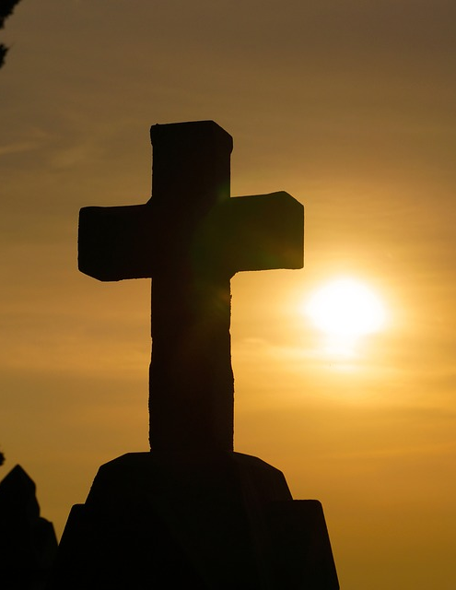
Binnenkomer
Bespreek de binnenkomer op blz. 53

Slide 5
Doelen
Hoofd - weten
Hart - beseffen
Handen - kunnen
Ik ken de wortels van de Hersteld Hervormde Kerk en de redenen voor de grondlegging ervan.
Ik besef dat de kerkelijke verdeeldheid een scheur betekent in het lichaam van Christus. Daarnaast besef ik dat het niet gaat om de dominee of de naam op de kerkdeur, maar dat het er uiteindelijk om gaat of ik van Christus ben.
Ik kan tegenover onkerkelijken uitleggen waarom er zoveel kerken in Nederland zijn.

Slide 6
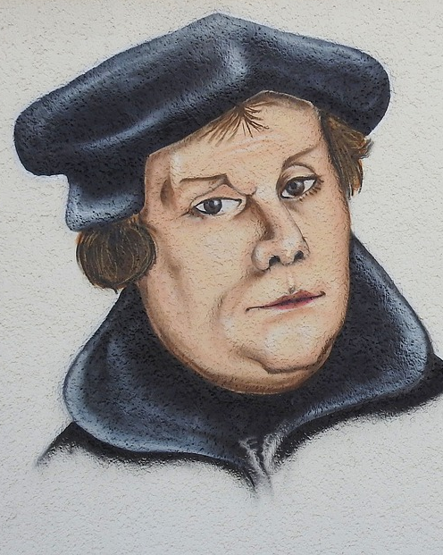
De Hervormde Kerk
Lees het stukje op blz. 54.
Hoeveel gereformeerde kerken waren er in de tijd van de Reformatie in Nederland?
Hoe heette de Hervormde Kerk eerst?

Slide 7
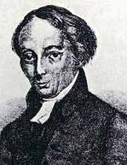
De Afscheiding
Lees het stukje op blz. 54.
Wanneer was de Afscheiding?
Welke kerken zijn er uit de Afscheiding ontstaan?

Slide 8
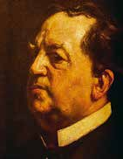
De Doleantie
Lees het stukje op blz. 54.
Wanneer vond de Doleantie plaats?
Welke kerken zijn er uit de Doleantie ontstaan?

Slide 9

Het Samen op Weg-proces
Lees het stukje op blz. 54.
Wanneer is het Samen op Weg proces begonnen?
Welke kerken zijn er in de PKN opgegaan?

Slide 10

De Hersteld Hervormde Kerk
Lees het stukje op blz. 54.
Waarom is de Hersteld Hervormde Kerk ontstaan?

Slide 11
Verwerkingsvragen
Bespreek de verwerkingsvragen op blz. 56

Slide 12
Samenvatting
In 1816 veranderde de naam van de kerk in de naam Hervormde Kerk.
In 1834 vond de Afscheiding plaats onder leiding van met name ds. H. de Cock.
• In 1886 vond de Doleantie plaats onder leiding van ds. A. Kuyper.
In 2004 fuseerden de Lutherse kerk, de Gereformeerde Kerken in Nederland en de Hervormde Kerk en ontstond de PKN.
De leden van de Hervormde Kerk die het synodebesluit niet konden volgen, bleven en groepeerden zich in de Hersteld Hervormde Kerk.

Slide 13

Huiswerk volgende keer
HUISWERK VOLGENDE KEER

Slide 14
Waarom Hersteld Hervormd?
Beantwoord de volgende vragen:
Waarom ben jij lid van de Hersteld Hervormde Kerk?
Leg uit wat de HHK onderscheidt van andere kerken.

Slide 15
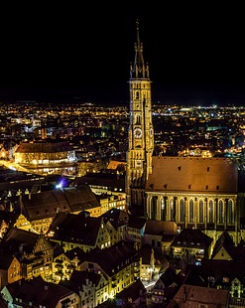
Kerken op het dorp of in de stad
Maak groepjes van 3 tot 5
Maak een overzicht van de kerken in jullie dorp of stad.
Wat zijn de overeenkomsten en wat zijn de verschillen?
Inventariseer op welke vlakken samenwerking met andere kerkverbanden gewenst/mogelijk is en hoe dit vormgegeven kan worden.

Slide 16

Apologetisch gesprek
Voer in tweetallen een gesprek over waarom er verschillende kerken zijn.
De één gelooft niet: met zoveel kerken, die vaak ook nog ruzie maken, geloof ik niet dat er een God is.
De ander moet uitleggen en verdedigen hoe het kan, dat er zoveel kerken zijn.

Slide 17
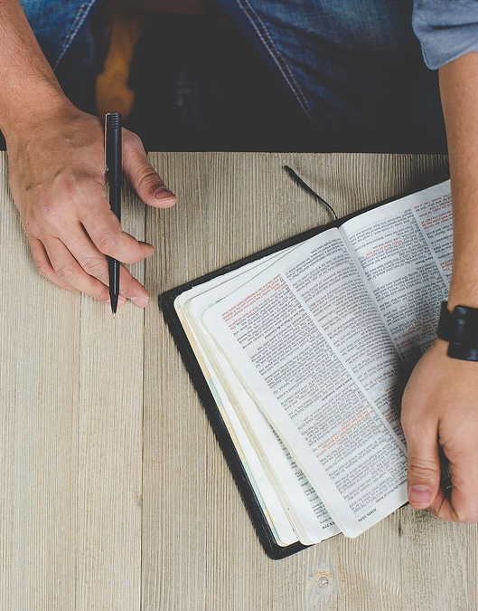
Bijbelteksten opzoeken
Zoek 3 Bijbelteksten op die gaan over eenheid in de kerk.
Leg uit waarom deze tekst jou aanspreekt.
Zoek in je Bijbel Handelingen 2 op.
Wat kenmerkte de eerste christengemeente?
Hoe functioneert dit in jouw gemeente?
Op welke manier kun jij zelf hieraan bijdragen?

